Slide 1


Slide 2


Slide 3
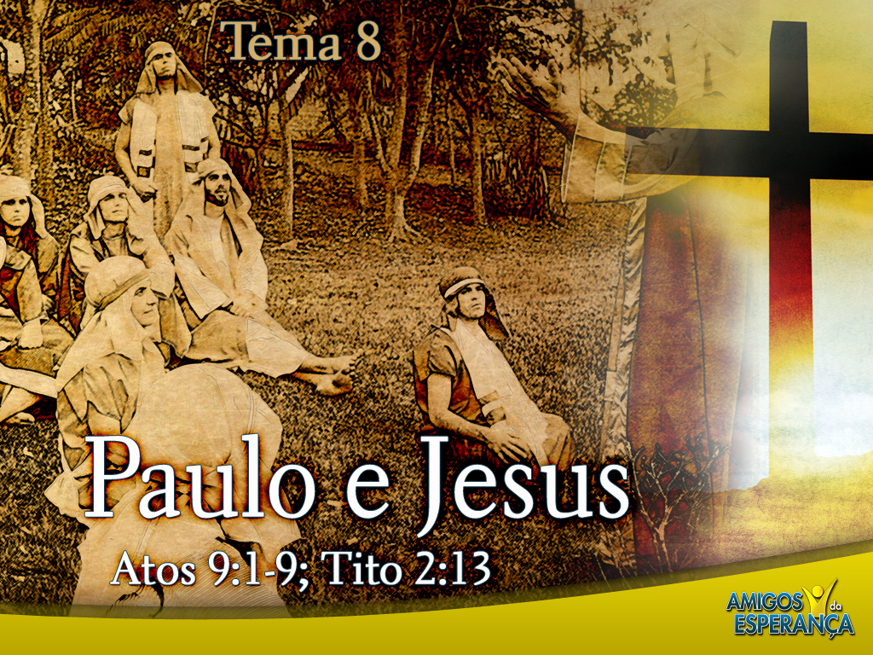

Slide 4
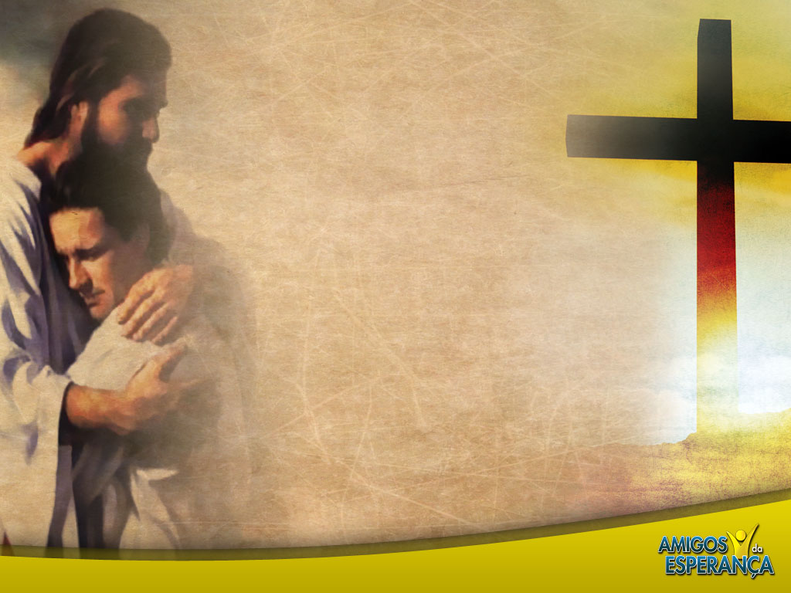
Quem faz de Jesus seu amigo se torna um “amigo da Esperança” e abençoa as pessoas com as quais convive.

Slide 5
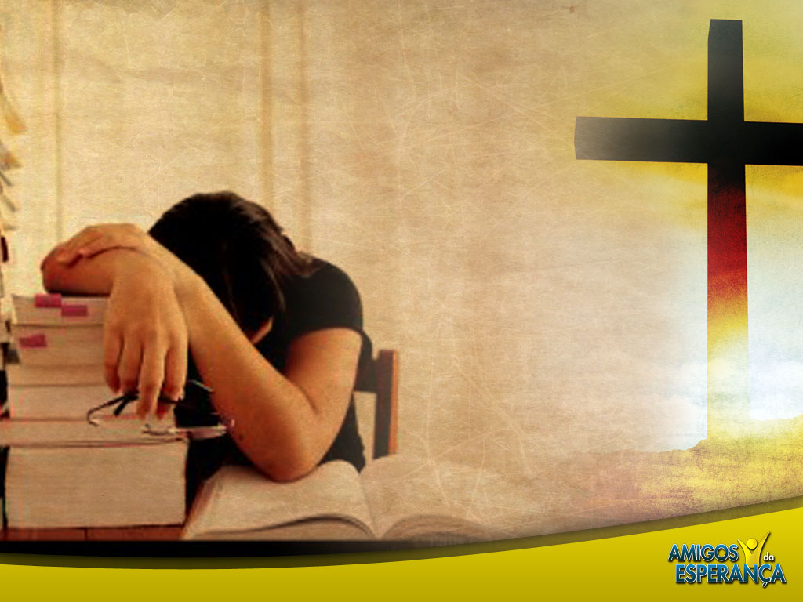
ILUSTRAÇÃO

Slide 6
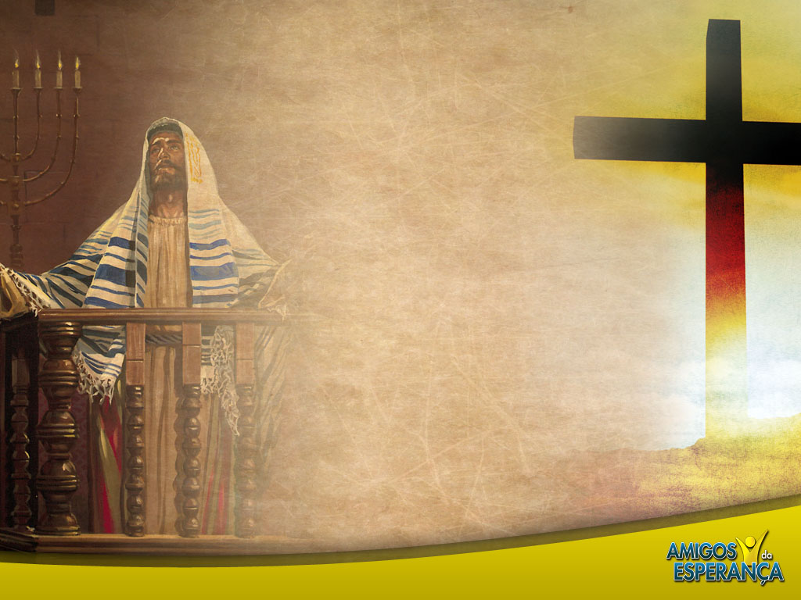
Quem era Saulo?

Slide 7
Ele era Judeu de sangue, mas nasceu fora do seu país por causa da Diáspora.
Foi aluno do rabino Gamaliel e foi criado em Jerusalém.

Slide 8
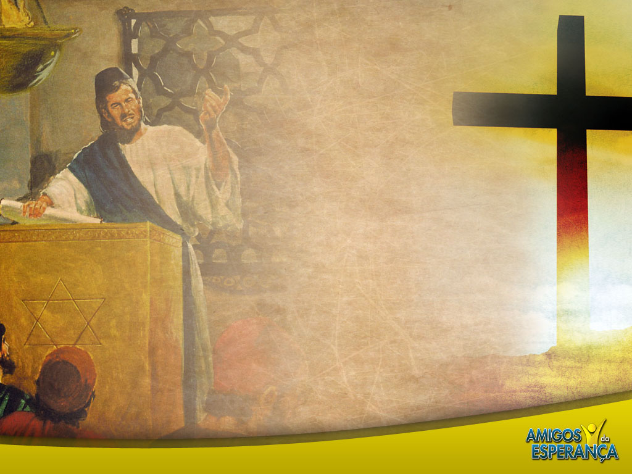
Tinha certeza de que sua religião estava certa, e se preparou para defendê-la, mesmo que fosse necessário matar por ela.
Não foi discípulo de Jesus.

Slide 9
Tornou-se um importante fariseu, o que, naquela época, era posição muito honrosa.
Tornou-se membro do Sinédrio, o tribunal de Jerusalém.

Slide 10
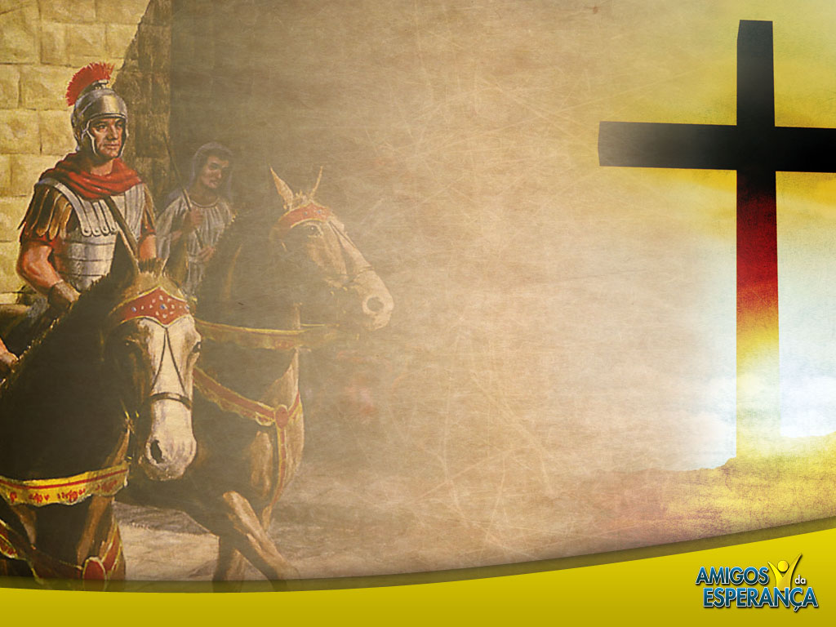
Perseguia pessoalmente os cristãos, não importava se eram homens ou mulheres.

Slide 11
Tinha Saulo um coração mau?

Slide 12
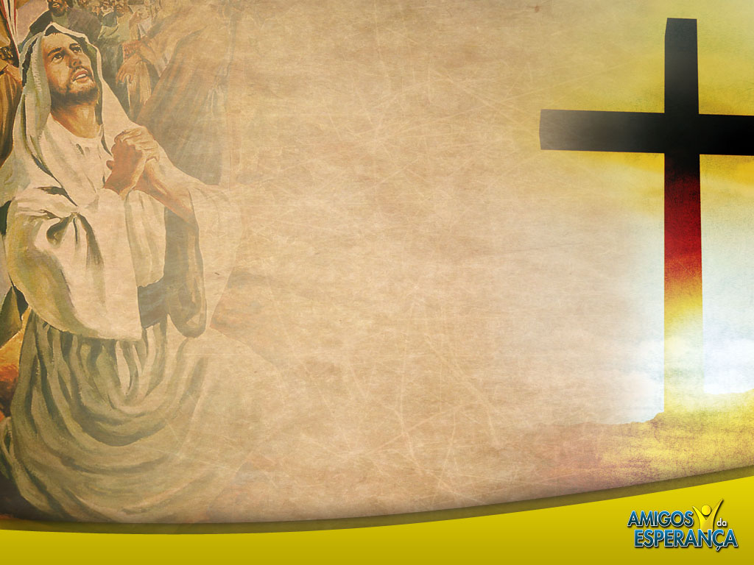
Saulo amava muito a Deus, orava muito e tinha um coração sincero. O problema é que estava no caminho errado.

Slide 13
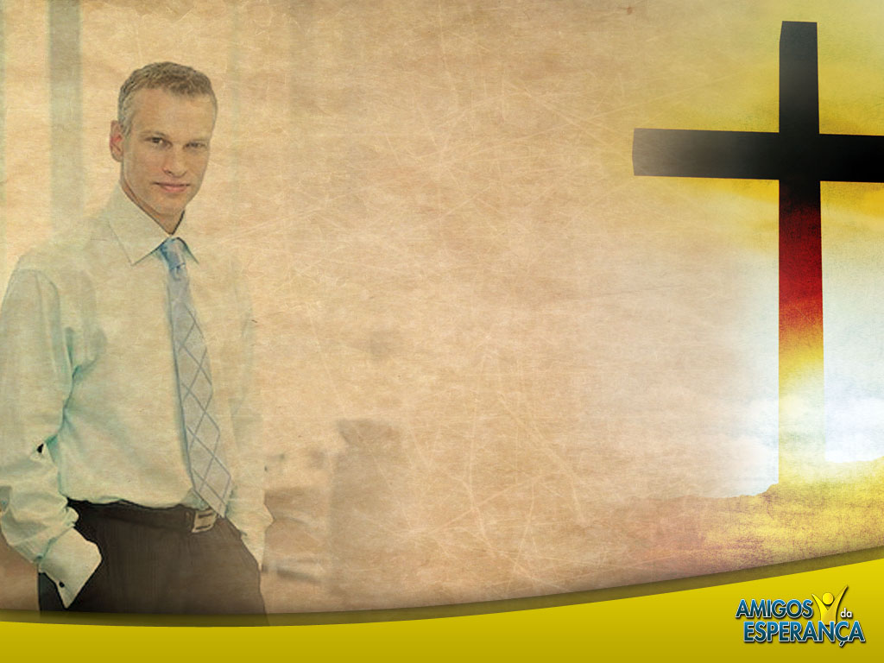
Os “Saulos” modernos

Slide 14
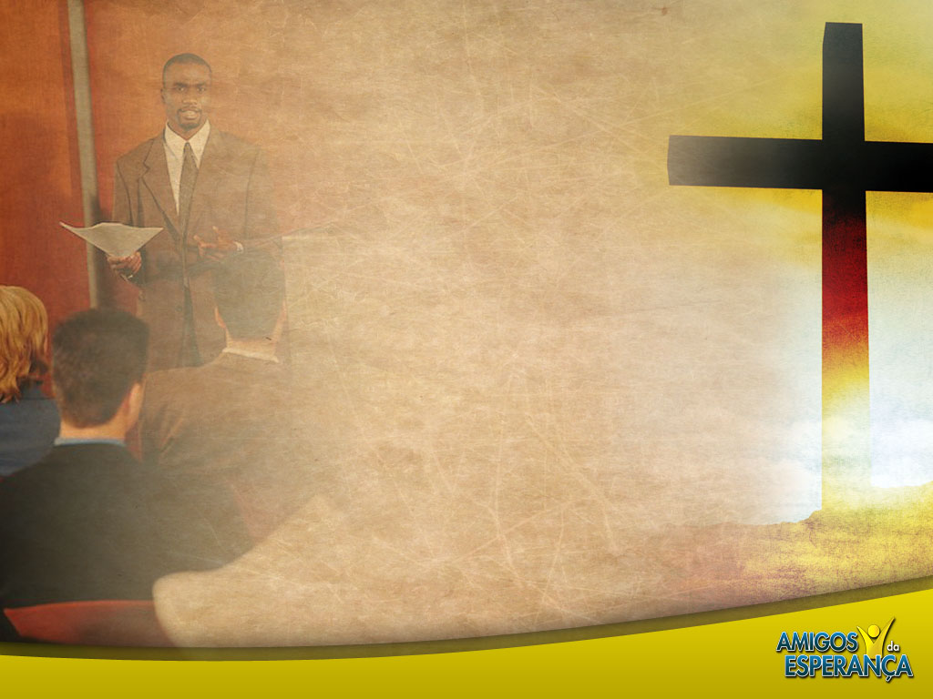
Gente religiosa como Saulo ouve sermões e sempre pensa: “Este sermão está servindo direitinho para ‘fulano’.”

Slide 15
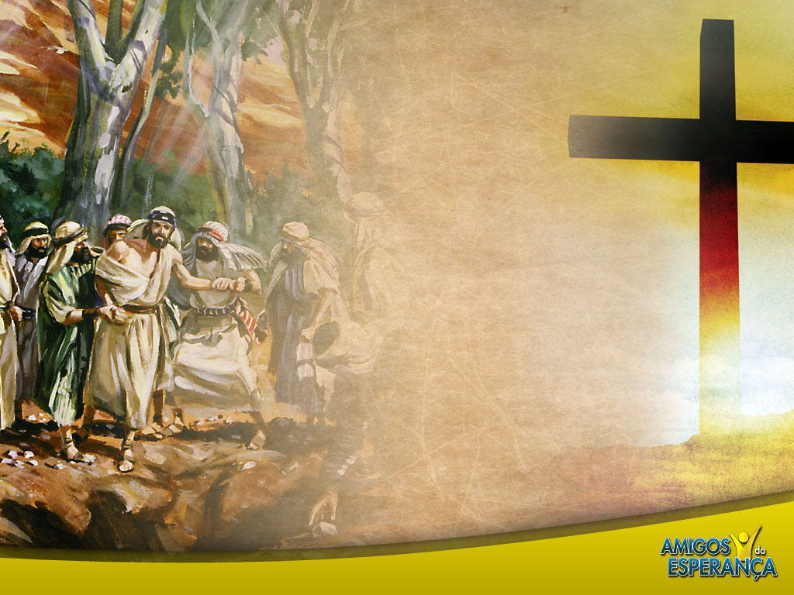
Um contato direto com a Verdade

Slide 16
Saulo presenciou a morte de Estevão.
Estevão provou na Bíblia que Jesus era o Deus feito homem, o único Deus Criador!

Slide 17
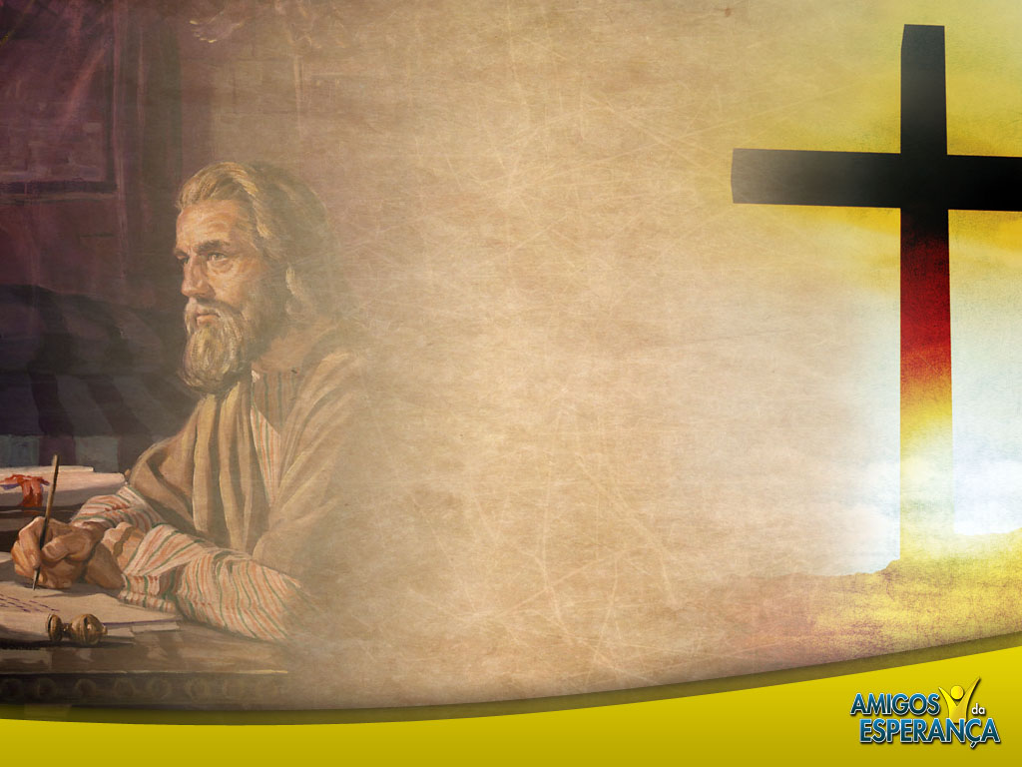
Quase salvo, totalmente perdido

Slide 18
Saulo chegou bem perto, quase conseguiu aceitar a Jesus.
Ele afugentou a verdade de maneira tão forte que sua fúria contra os cristãos voltou pior do que nunca!

Slide 19
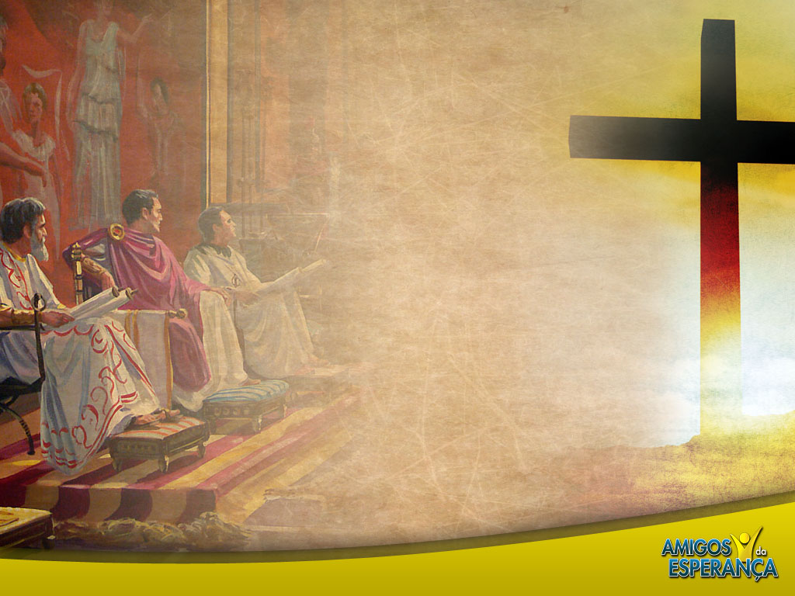
“Pois me dêem uma carta com permissão para perseguir cristãos em Damasco, e eu irei para lá o quanto antes!”

Slide 20
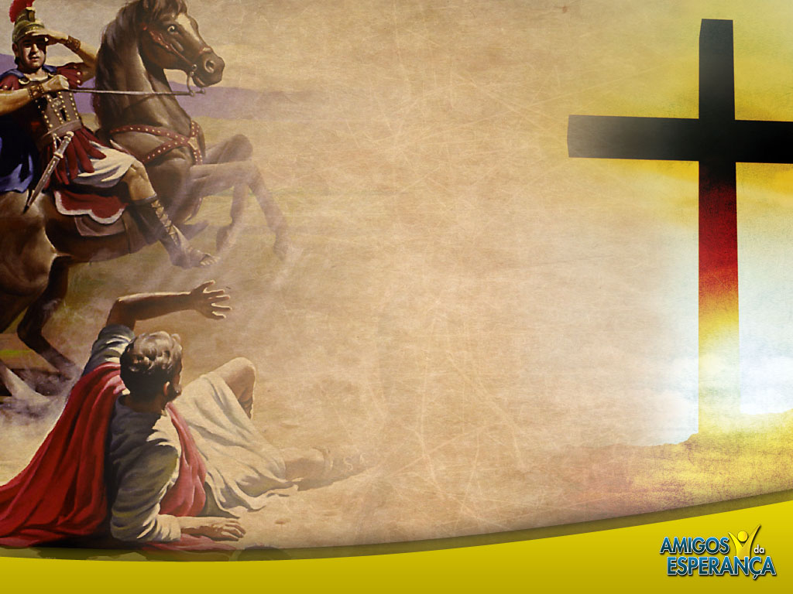
A última chance de Saulo –
a cegueira

Slide 21
A visão no caminho de Damasco.

Slide 22
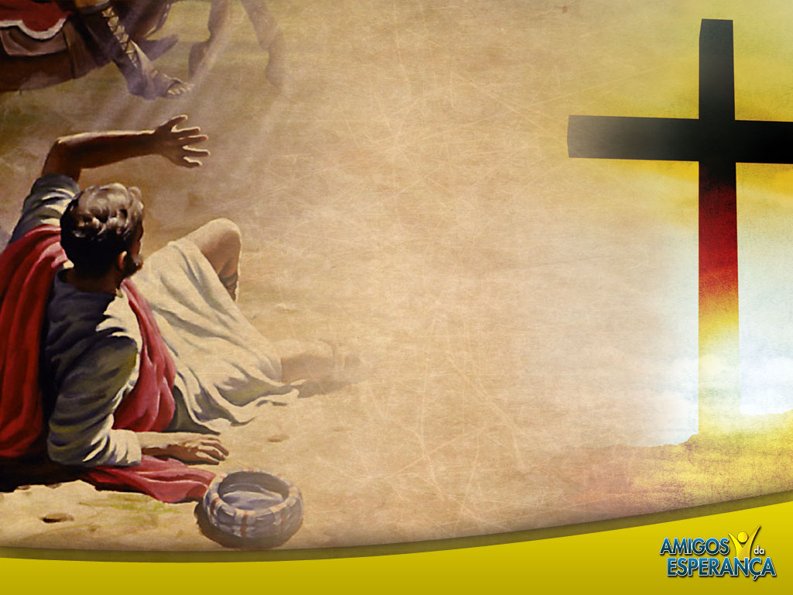
Saulo viu a Jesus

Slide 23
Agora ele viu uma luz forte que o cegou fisicamente e o fez enxergar espiritualmente.

Slide 24
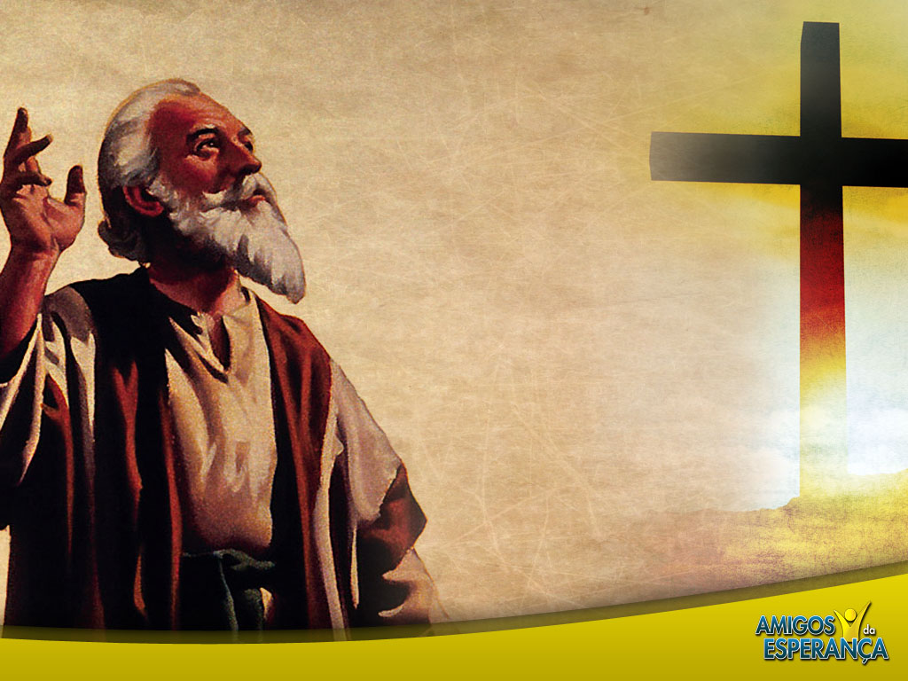
Foi discípulo atrasado, “como que nascido fora de tempo” (1Coríntios 15:8).
Mas ele viu a Jesus!

Slide 25
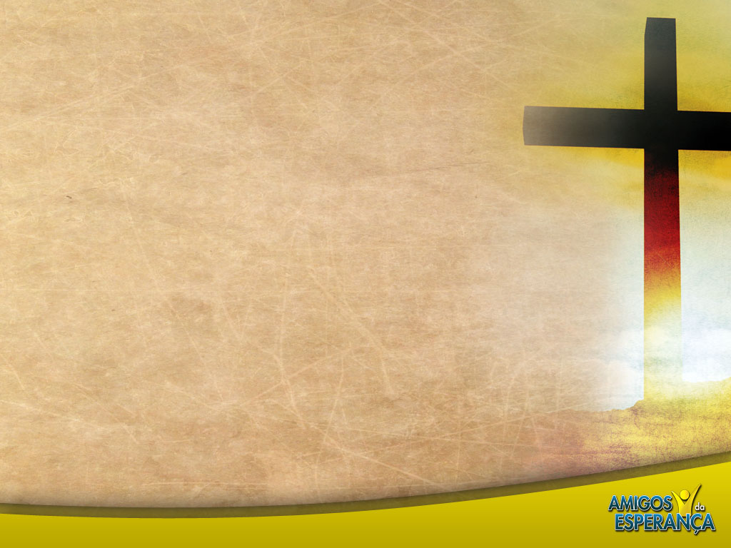
CONCLUSÃO

Slide 26
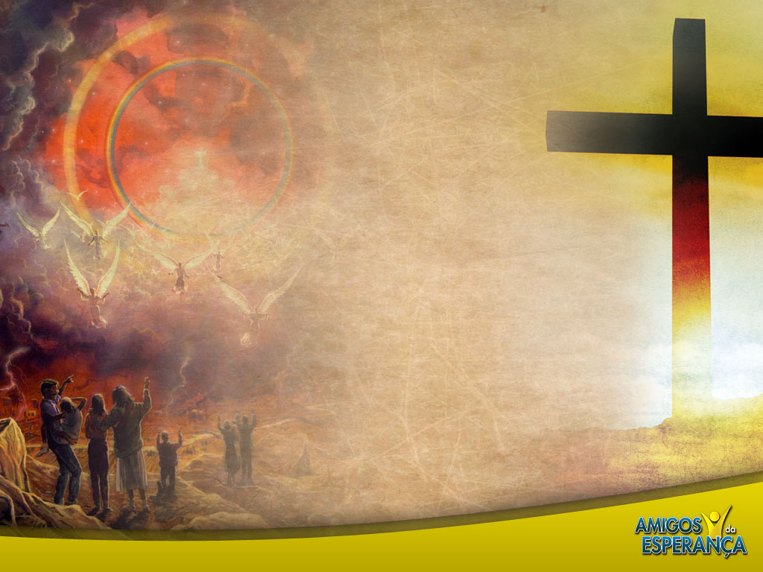
A nossa maior esperança é o retorno de nosso Senhor. É a nossa bendita esperança!
A cada dia estamos mais perto desse momento glorioso.

